Slide 1

PCA
Created and Edited by Amanda Magzal
13

Slide 2
A linear dimensionality reduction algorithm.
PCA Principal Component Analysis
Can be used to visualize and identify clusters in the data.
Can be used to identify outliers in the data.
Notes:
אלגוריתם להורדת ממדים- יותר מדי פיצ'רים מגדילים את הזמן ריצה וגם קשה לייצג את המידע מבחינה ויזואלית על מנת להסיק ממנו דברים
משמש למציאת קלאסטרים
משמש למצוא תצפיות חריגות

Slide 3
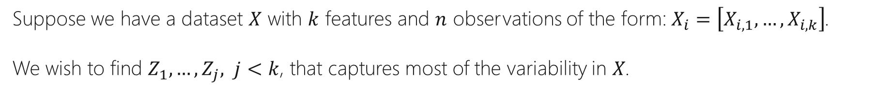
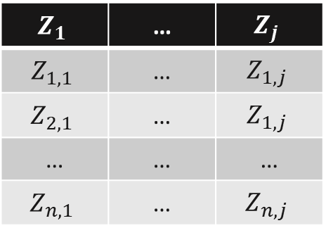
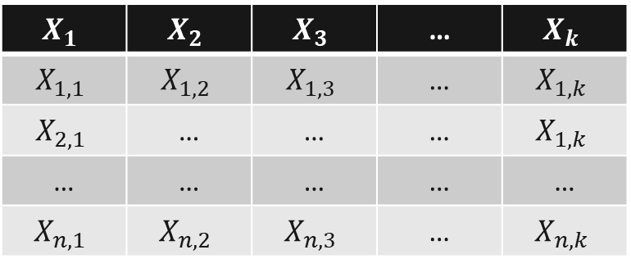
Dimensionality Reduction
Suppose we have a dataset $X$ with $k$ features and $n$ observations of the form: $X_{i}=\left[X_{i,1},…,X_{i,k}\right]$.
We wish to find $Z_{1},…,Z_{j}, j<k$, that captures most of the variability in $X$.
$$X_{1}$$ | $$X_{2}$$ | $$X_{3}$$ | … | $$X_{k}$$
$$X_{1,1}$$ | $$X_{1,2}$$ | $$X_{1,3}$$ | … | $$X_{1,k}$$
$$X_{2,1}$$ | … | … | … | $$X_{1,k}$$
… | … | … | … | …
$$X_{n,1}$$ | $$X_{n,2}$$ | $$X_{n,3}$$ | … | $$X_{n,k}$$
$$Z_{1}$$ | … | $$Z_{j}$$
$$Z_{1,1}$$ | … | $$Z_{1,j}$$
$$Z_{2,1}$$ | … | $$Z_{1,j}$$
… | … | …
$$Z_{n,1}$$ | … | $$Z_{n,j}$$
Notes:
רוצים למצוא את z אשר מחזיק כמה שיותר מידע מהדטא המקורי x עם כמה שפחות פיצ'רים
עדיין יש n תצפיות אבל j פיצ'רים אבל לא k כאשר j<k

Slide 4
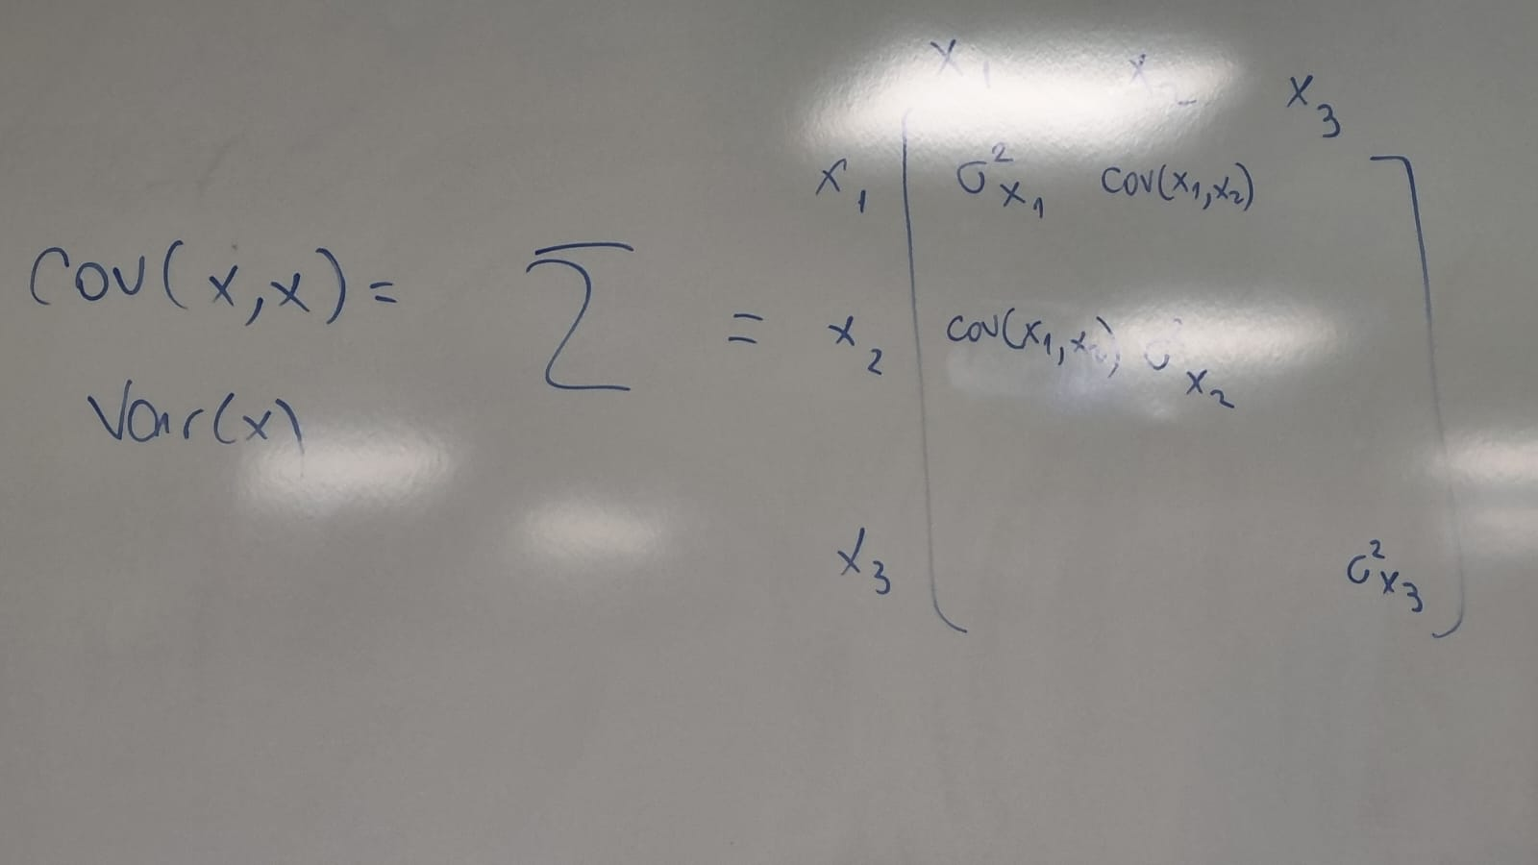
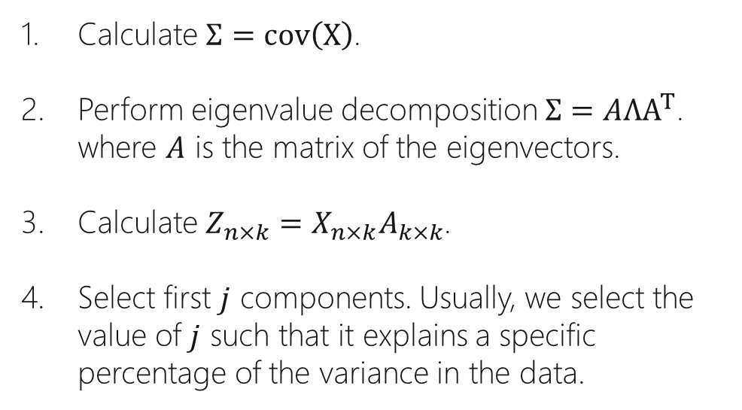
Calculate $Σ=cov\left(X\right)$.
Perform eigenvalue decomposition $Σ=AΛA^{T}$. where $A$ is the matrix of the eigenvectors.
Calculate $Z_{n×k}=X_{n×k}A_{k×k}$.
Select first $j$ components. Usually, we select the value of $j$ such that it explains a specific percentage of the variance in the data.
PCA Steps
Notes:
1. בשלב הראשון מחשבים את מטריצת הco variance של הנתונים X
האלכסון הראשי יהיה השונות של כל פיצ'ר
והשאר יהיו השונות המשותפת בין כל שני פיצ'רים לפי העמודה והשורה
השונות המשותפת של x1 עם x2 היא כמו השונות המשותפת של x2 עם x1
גודל המטריצה הוא KxK מספר הפיצריםX מספר הפיצרים
2. לאחר מכן מבצעים פירוק עצמי של המטריצה- מקרה פרטי של SVD שמוציא לנו את A- המטריצה של הוקטורים העצמיים של מטריצת הco variance.
3. לוקחים את המטריצה המקורית של הנתונים X ומכפילים אותה במטריצה של הוקטורים העצמיים A ונקבל את מטריצה Z שהיא המטריצה עם הפיצ'ירים המצומצמים.
העמודה הראשונה בZ תהיה הפיצ'ר שתופס הכי הרבה שונות מהנתונים, הטור לאחר מכן שתופס הכי הרבה שונות מתחתיו וכו'..

Slide 5


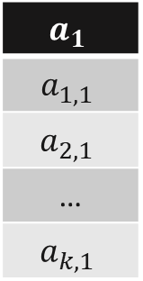
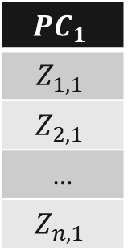
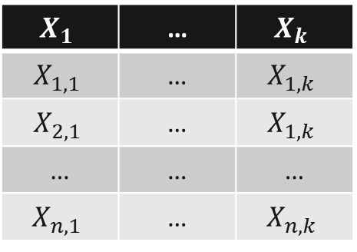
The Meaning of PC1 (and any other PC)
$$X_{1}$$ | … | $$X_{k}$$
$$X_{1,1}$$ | … | $$X_{1,k}$$
$$X_{2,1}$$ | … | $$X_{1,k}$$
… | … | …
$$X_{n,1}$$ | … | $$X_{n,k}$$
$$a_{1}$$
$$a_{1,1}$$
$$a_{2,1}$$
…
$$a_{k,1}$$
$${PC}_{1}$$
$$Z_{1,1}$$
$$Z_{2,1}$$
…
$$Z_{n,1}$$
$$×$$
$$=$$
$Var\left(PC_{1}\right)=λ_{1}$ where $λ_{1}$ is the largest eigenvalue.
Notes:
הכפלה של מטריצת הנתונים בוקטור העצמי הראשון תיתן את הטור הראשון = $PC_{1}$
כך הלאה לPC האחרים
ימשיכו להיווצר PCs עד שנקבל 90% מהנתונים מבחינת השונות (זה הדיפולט ניתן גם לשנות בהרצת האלגוריתם).
Lambda 1- ערך עצמי ראשון
Lambda 2- ערך עצמי שני..
A1- וקטור עמי ראשון
A2- וקטור עצמי שני

Slide 6
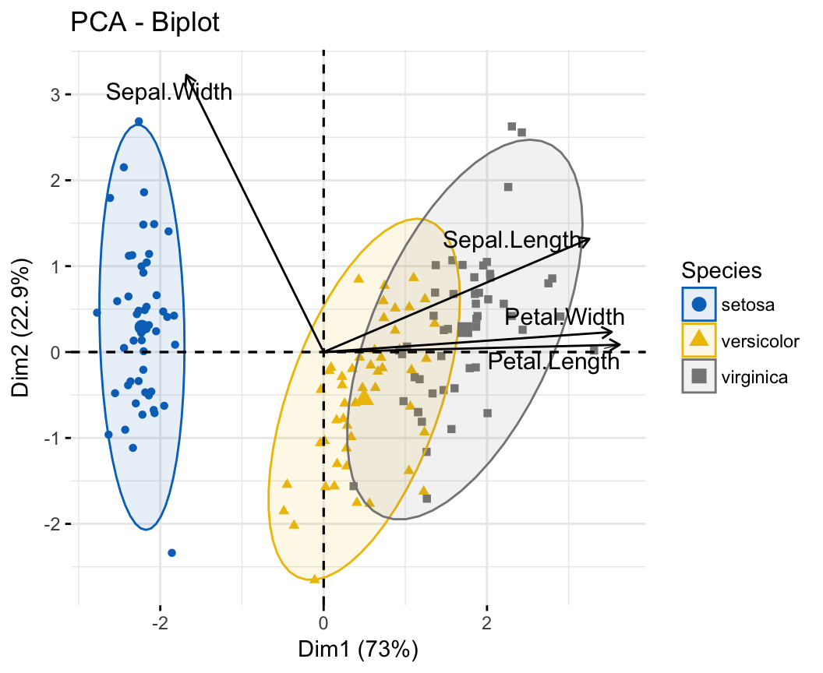
Biplot
Example
Notes:
הוקטורים מראים לנו אילו ערכים השפיעו על יצירת הקלאסטרים
לדוגמה ככל שsepal width משפיע יותר על התצפית, כך היא תלך יותר לכיוון הוקטור של sepal width, לכן התצפיות בקלאסטר הכחול הן בעלות sepal width גדול- ערך יותר גדול של התכונה= יותר קרוב לוקטור של התכונה והולך לכיוון שלו.
כאשר מציגים ויזואלית ניתן להשתמש רק ב2-3 PCs
אם מנסים לעשות חיזוי ניתן להשתמש ביותר
בדוגמה ציר x הוא PC1 וציר y הוא PC2. האחוזים הם כמה שונות כל PC תופס

Slide 7
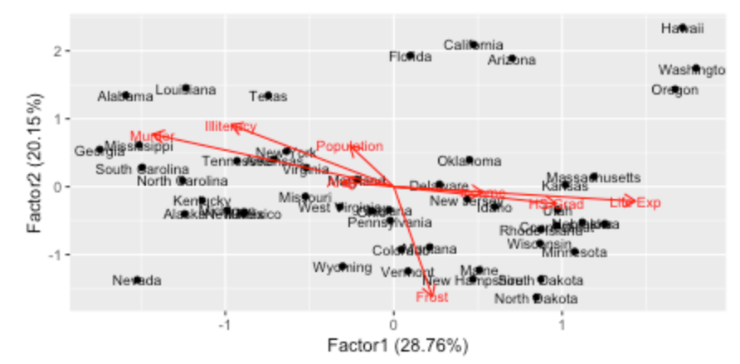
Biplot
Example

Slide 8



PCA Explained
Resources
PCA - The Math
PCA using Python
PCA

